Slide 1
หลักการและแนวคิด หลักสิทธิมนุษยชน
Sudarat Pengkham
Faculty of Humanities and Social Science, Udonthani Rajabhat University

Slide 2
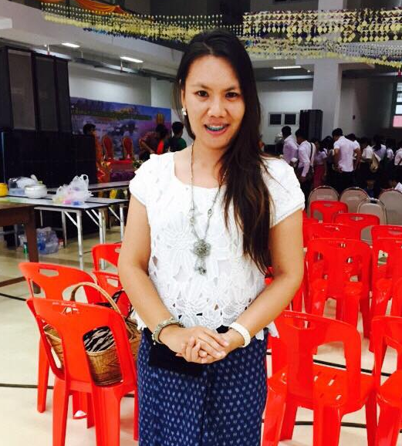
Profile
นางสาวสุดารัตน์ เพ็งค่ำ
  (น.บ.) สาขากฎหมายมหาชน มหาวิทยาลัยรามคำแหง
  (น.ม.) สาขากฎหมายมหาชน มหาวิทยาลัยรามคำแหง
  ประกาศนียบัตรบัณฑิตทางกฎหมายมหาชน มหาวิทยาลัยธรรมศาสตร์
  อาจารย์ประจำสาขาวิชานิติศาสตร์ มหาวิทยาลัยราชภัฏอุดรธานี

Slide 3
            ความเป็นคน สิทธิของคน ควรตระหนัก
            มุ่งพิทักษ์ มุ่งคุ้มครอง มองศักดิ์ศรี
            สิทธิมนุษย์ ความเสมอภาค ทุกคนมี
            ช่วยกันที ช่วยกันทำ ดำเนินการ
            การละเมิด แบ่งชนชั้น กีดกันคน
            เกิดขึ้นบน พื้นฐาน การเหยียดหยาม
            ให้คุณค่า มุ่งคุ้มครอง คนทุกยาม
            หลีกคำถาม ทำไม ทำ ละเมิดคน ?

Slide 4
Today’s Topic
ศักดิ์ศรีความเป็นมนุษย์ (Dignity)
ความเสมอภาค (Equality)
สิทธิ (Rights)
เสรีภาพ (Liberty)

Slide 5
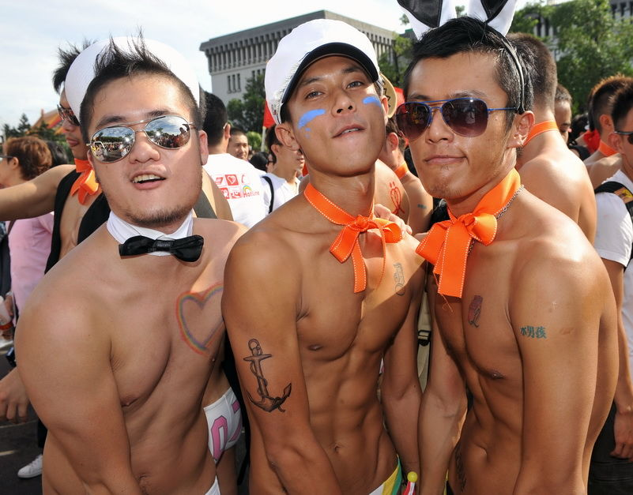
สิทธิมนุษยชน ?
http://www.freedomrequireswings.com/2013/05/gay-prides-good-or-bad.html

Slide 6
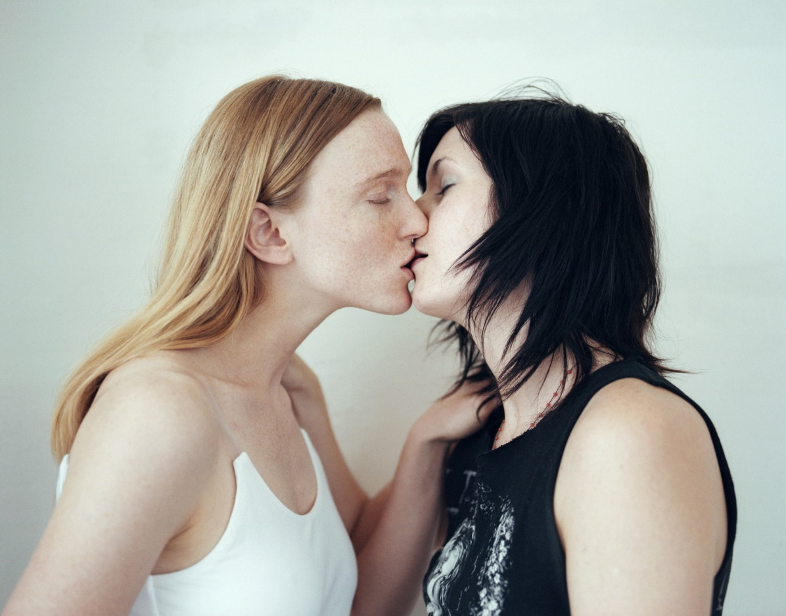
สิทธิมนุษยชน ?
http://www.huffingtonpost.com/2013/08/24/lesbian-stereotypes-_n_3808202.html

Slide 7
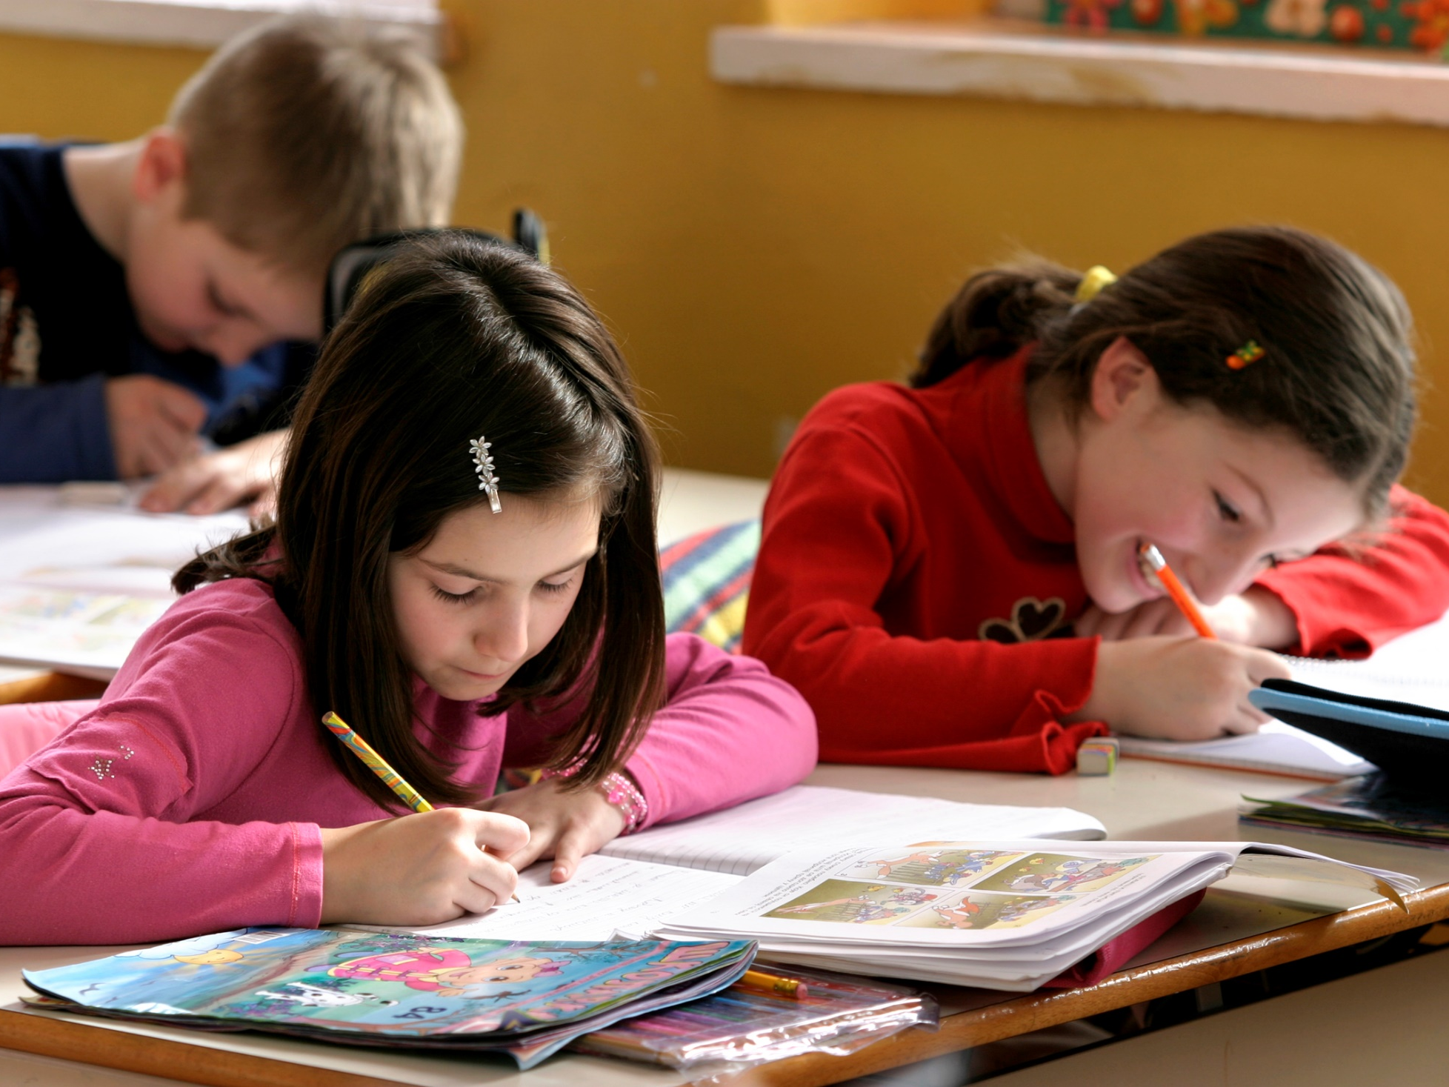
สิทธิมนุษยชน ?
http://www.nextnewdeal.net/millennial-pulse/reforming-education-system-bottom

Slide 8
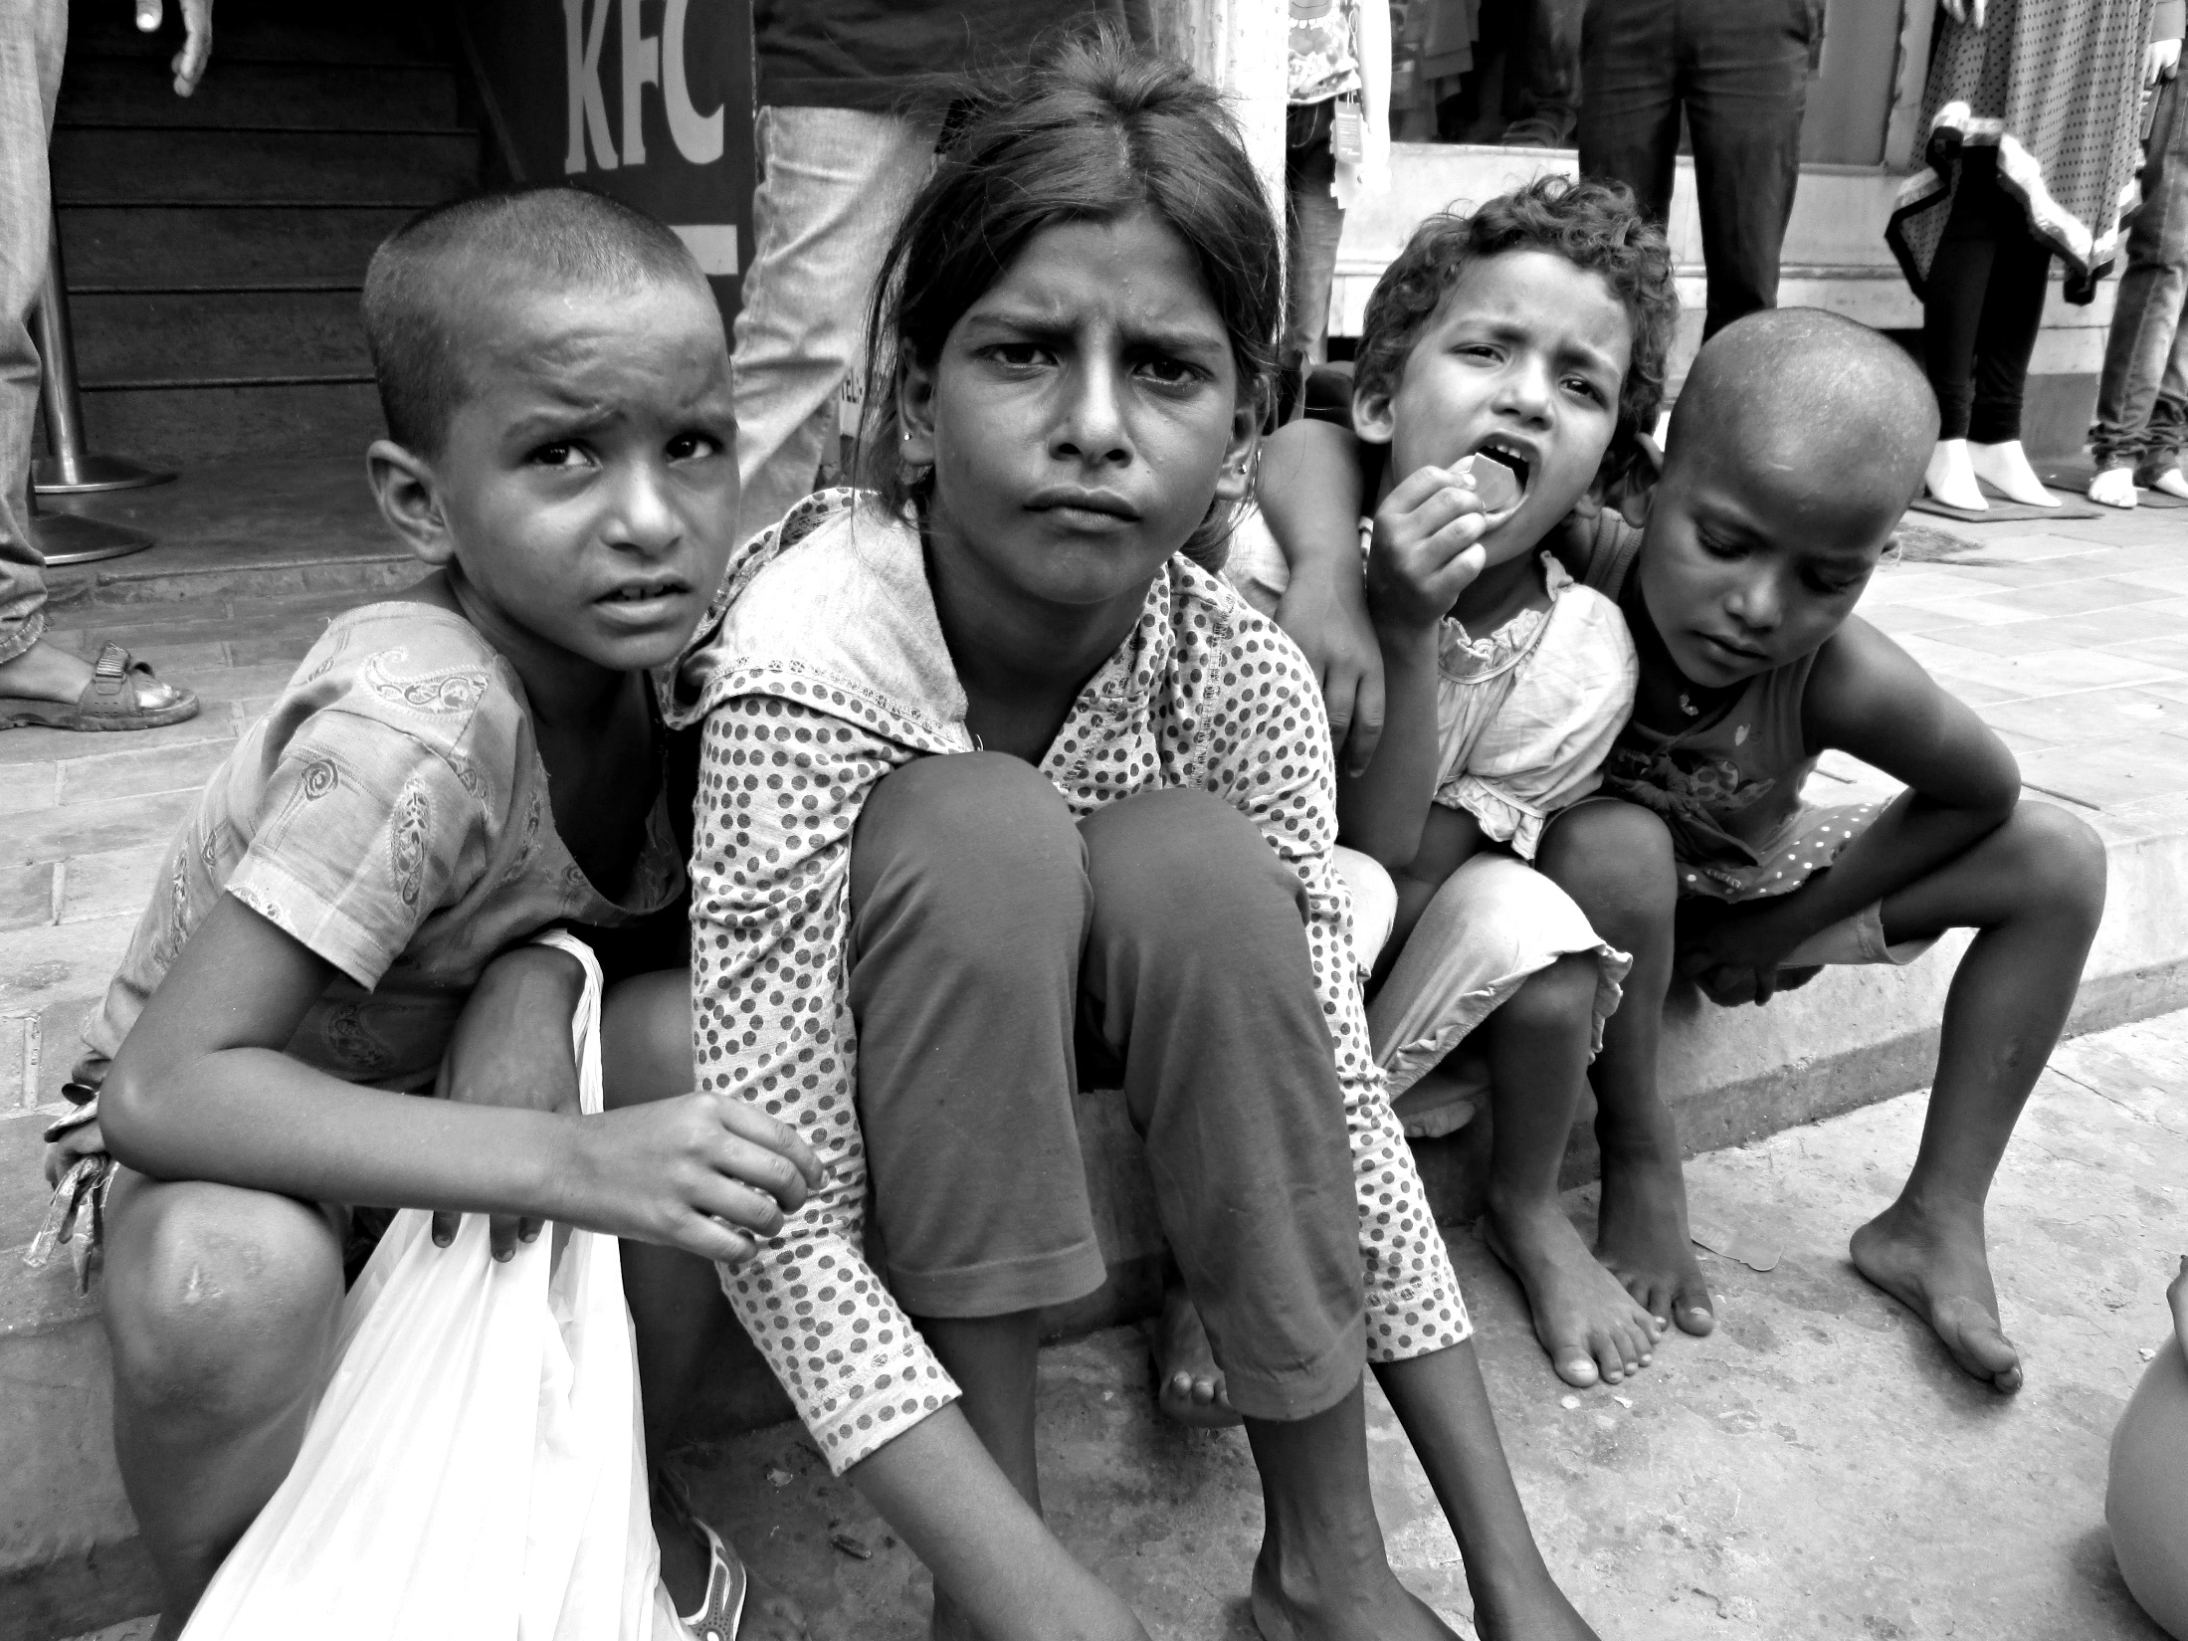
สิทธิมนุษยชน ?
http://blogs.independent.co.uk/2013/10/30/indias-slumkid-reporters

Slide 9
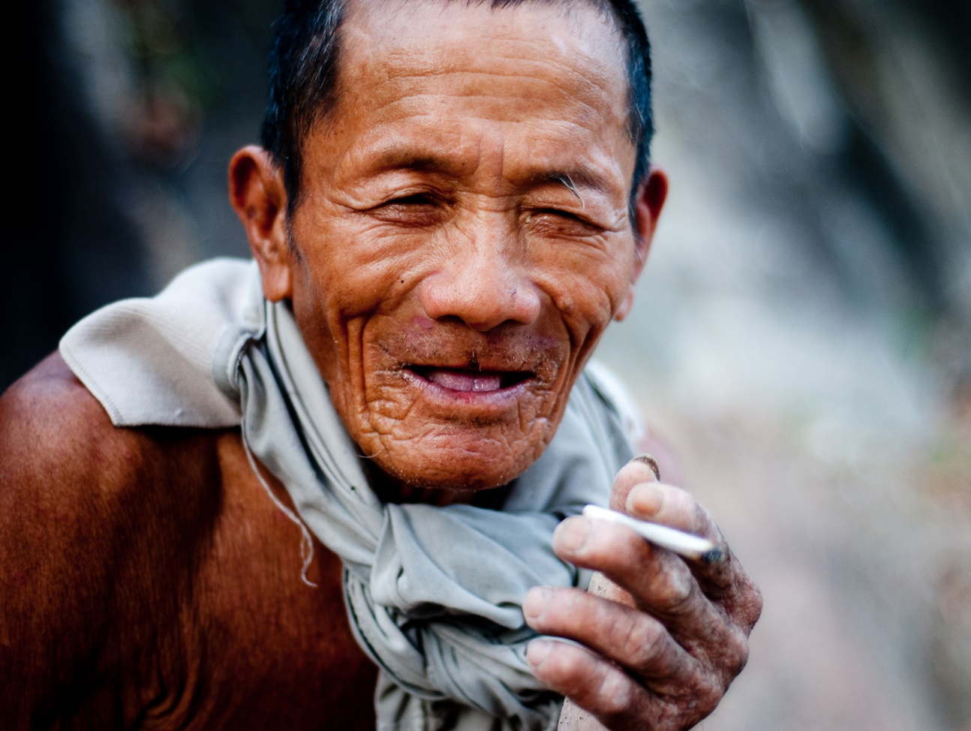
สิทธิมนุษยชน ?
http://www.homestaybaihuong.com/cham-island-photo-album/color-of-bai-huong.html/attachment/old-people-cham-island/

Slide 10
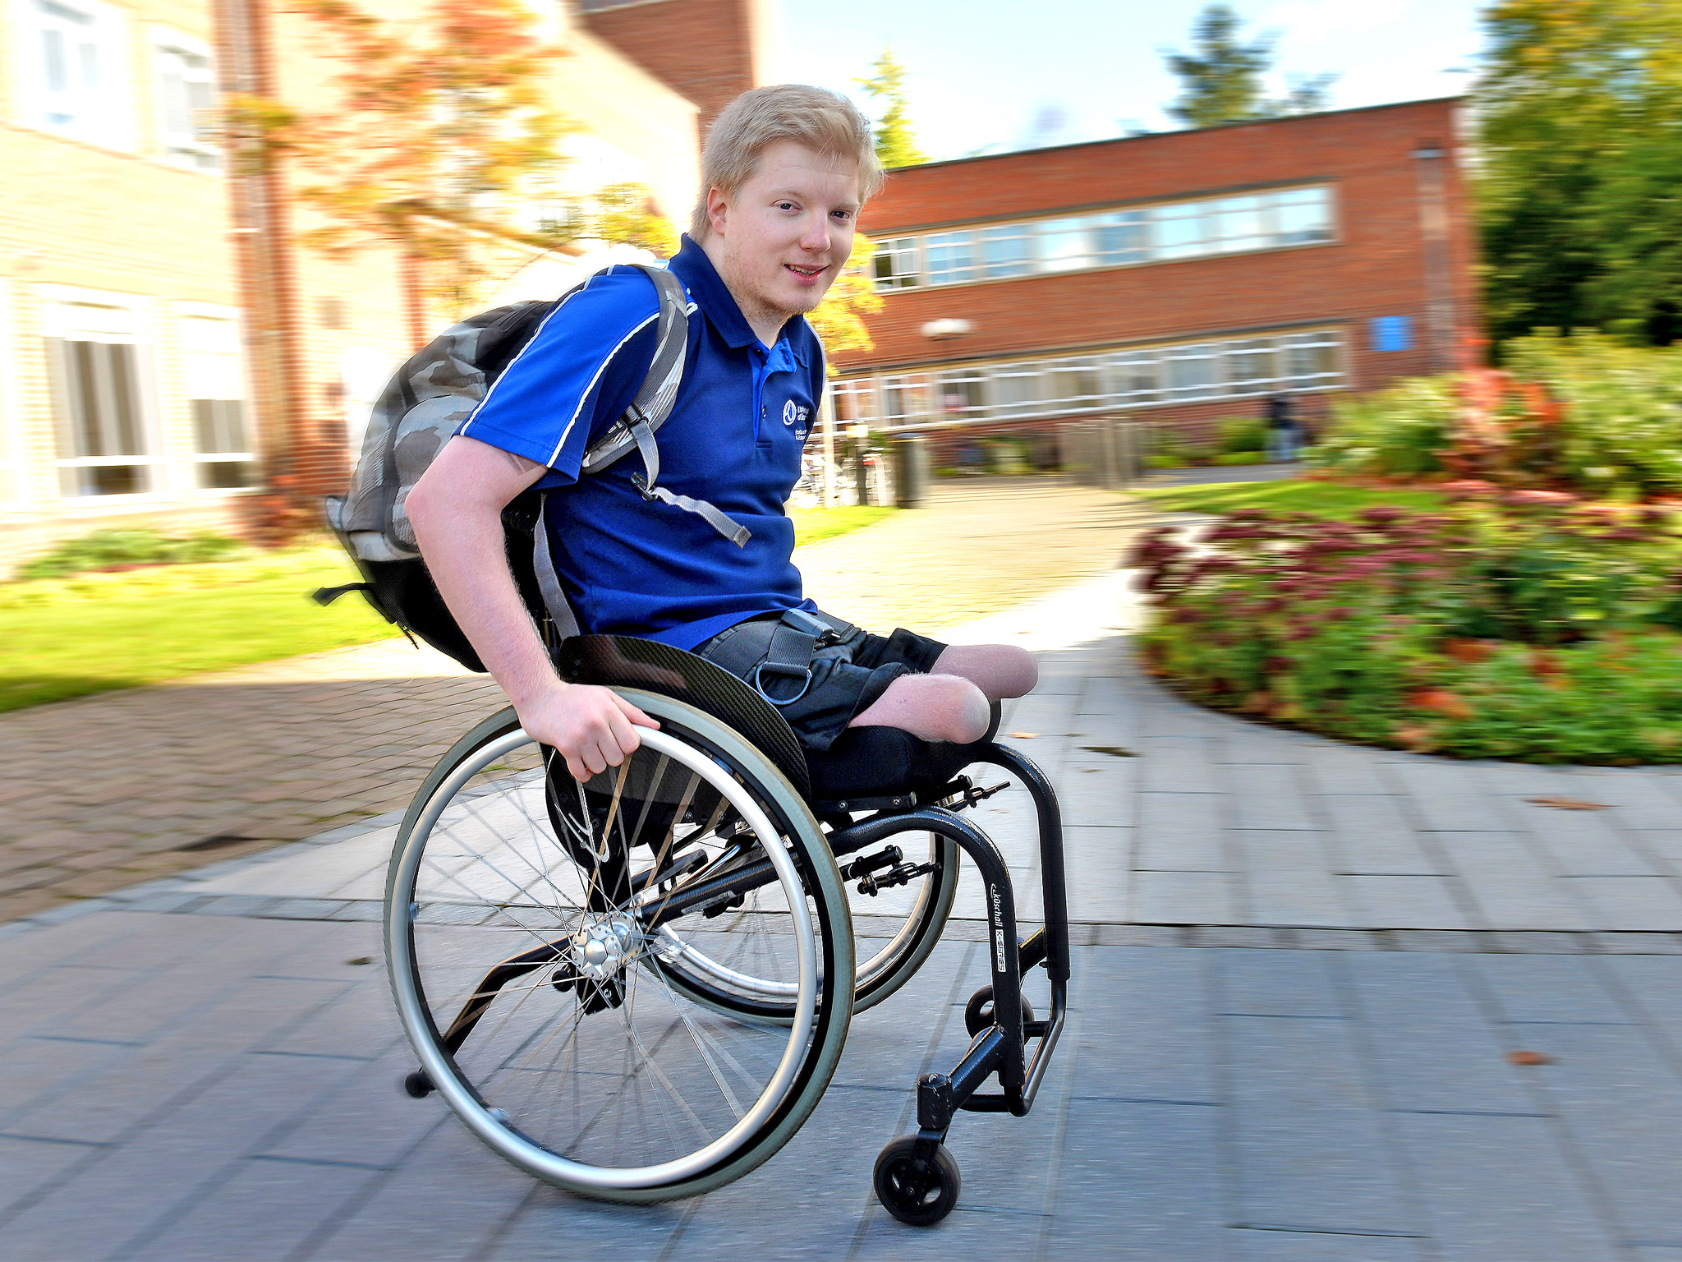
สิทธิมนุษยชน ?
http://www.independent.co.uk/news/education/schools/first-disability-coaching-degree-will-produce-generation-of-teachers-trained-to-help-aspiring-8925318.html

Slide 11
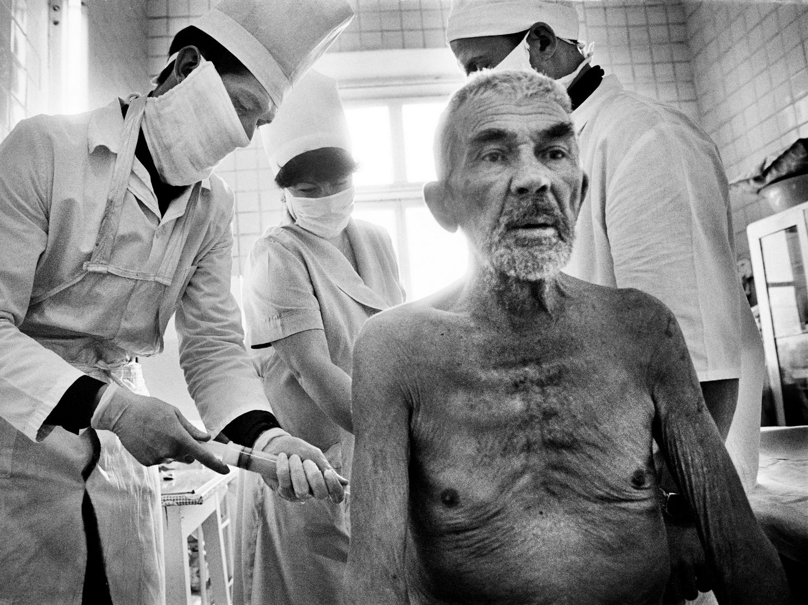
สิทธิมนุษยชน ?
http://www.basicnwfl.com/services.html

Slide 12
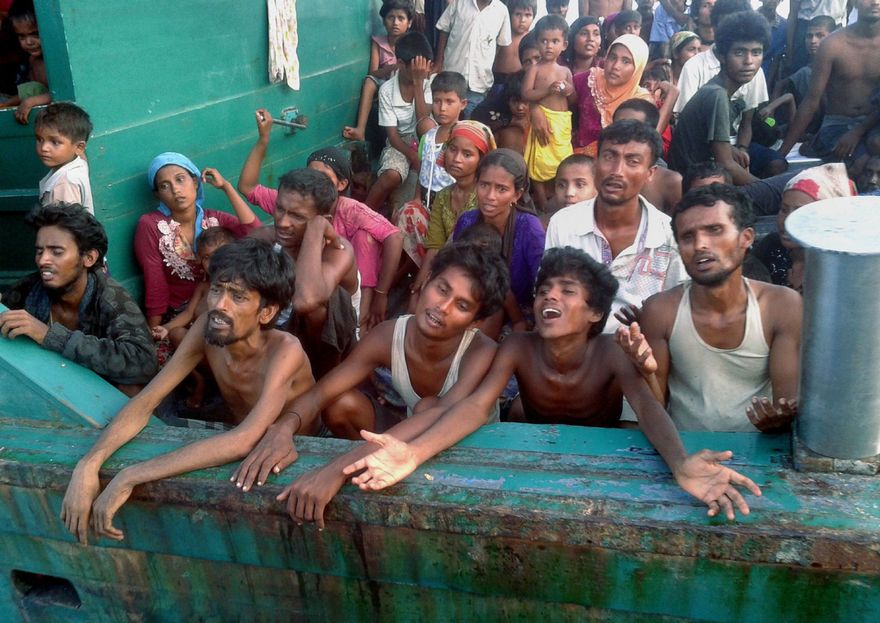
สิทธิมนุษยชน ?
http://www.thestar.com/news/world/2015/05/14/malaysia-turns-away-two-boatloads-of-rohingya-and-bangladeshi-migrants.html

Slide 13
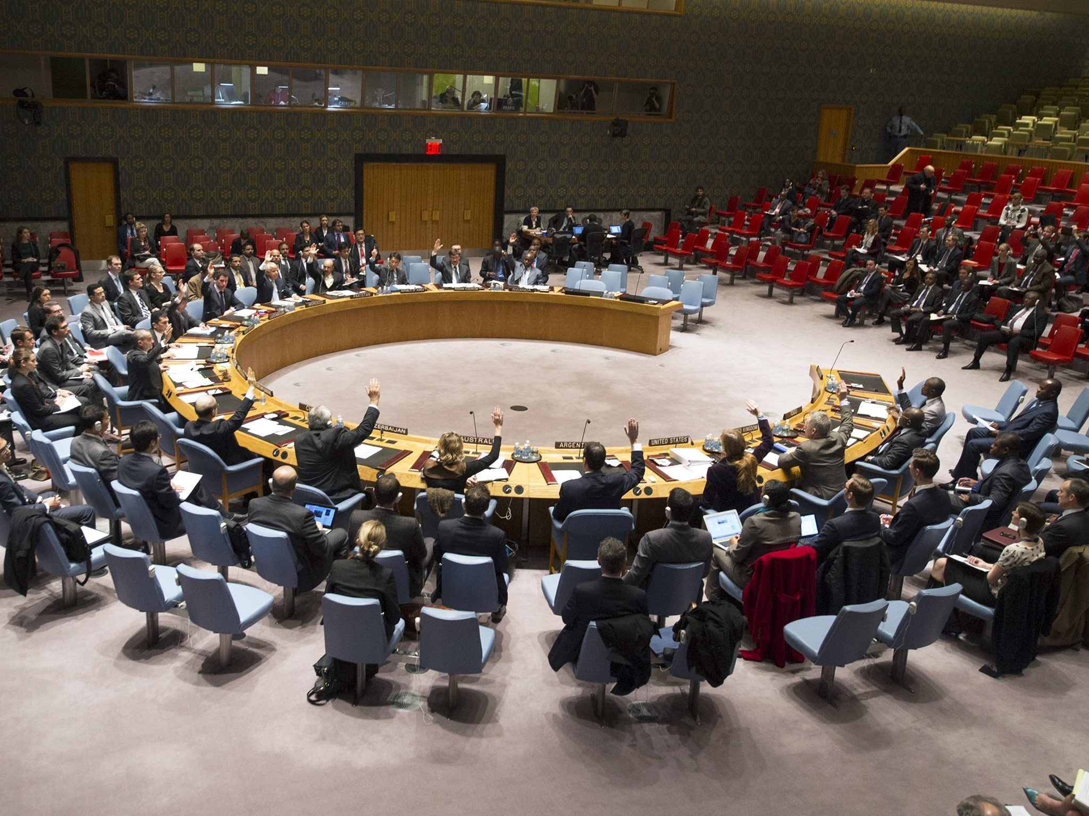
สิทธิมนุษยชน ?
http://www.theguardian.com/world/2013/dec/06/jordan-un-security-council-saudi-arabia

Slide 14
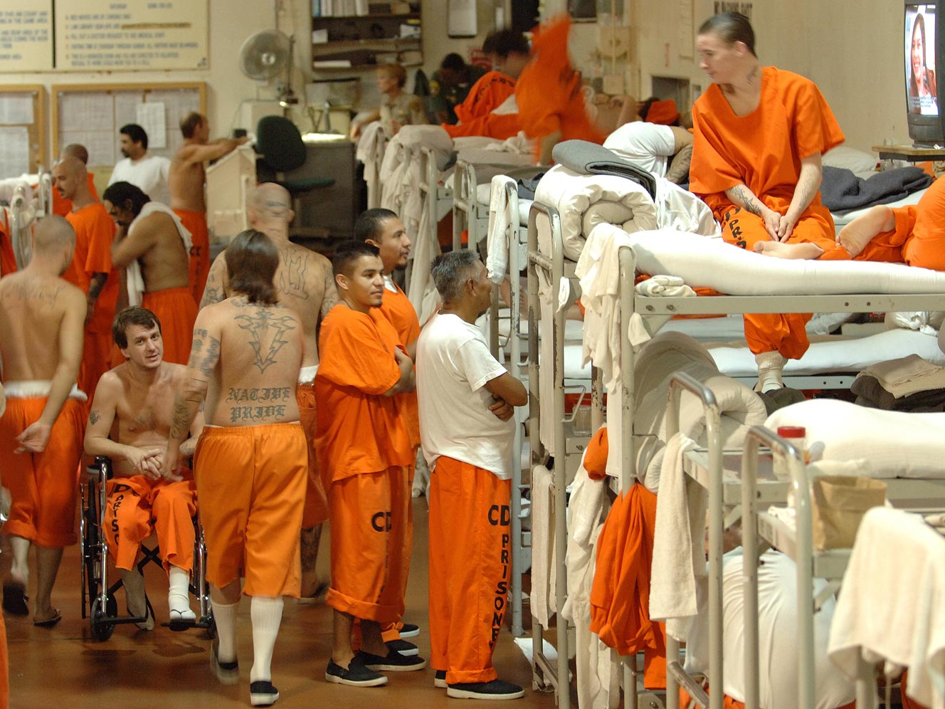
สิทธิมนุษยชน ?
http://www.nationofchange.org/2015/04/07/boycott-divest-and-sanction-corporations-that-feed-on-prisons/

Slide 15
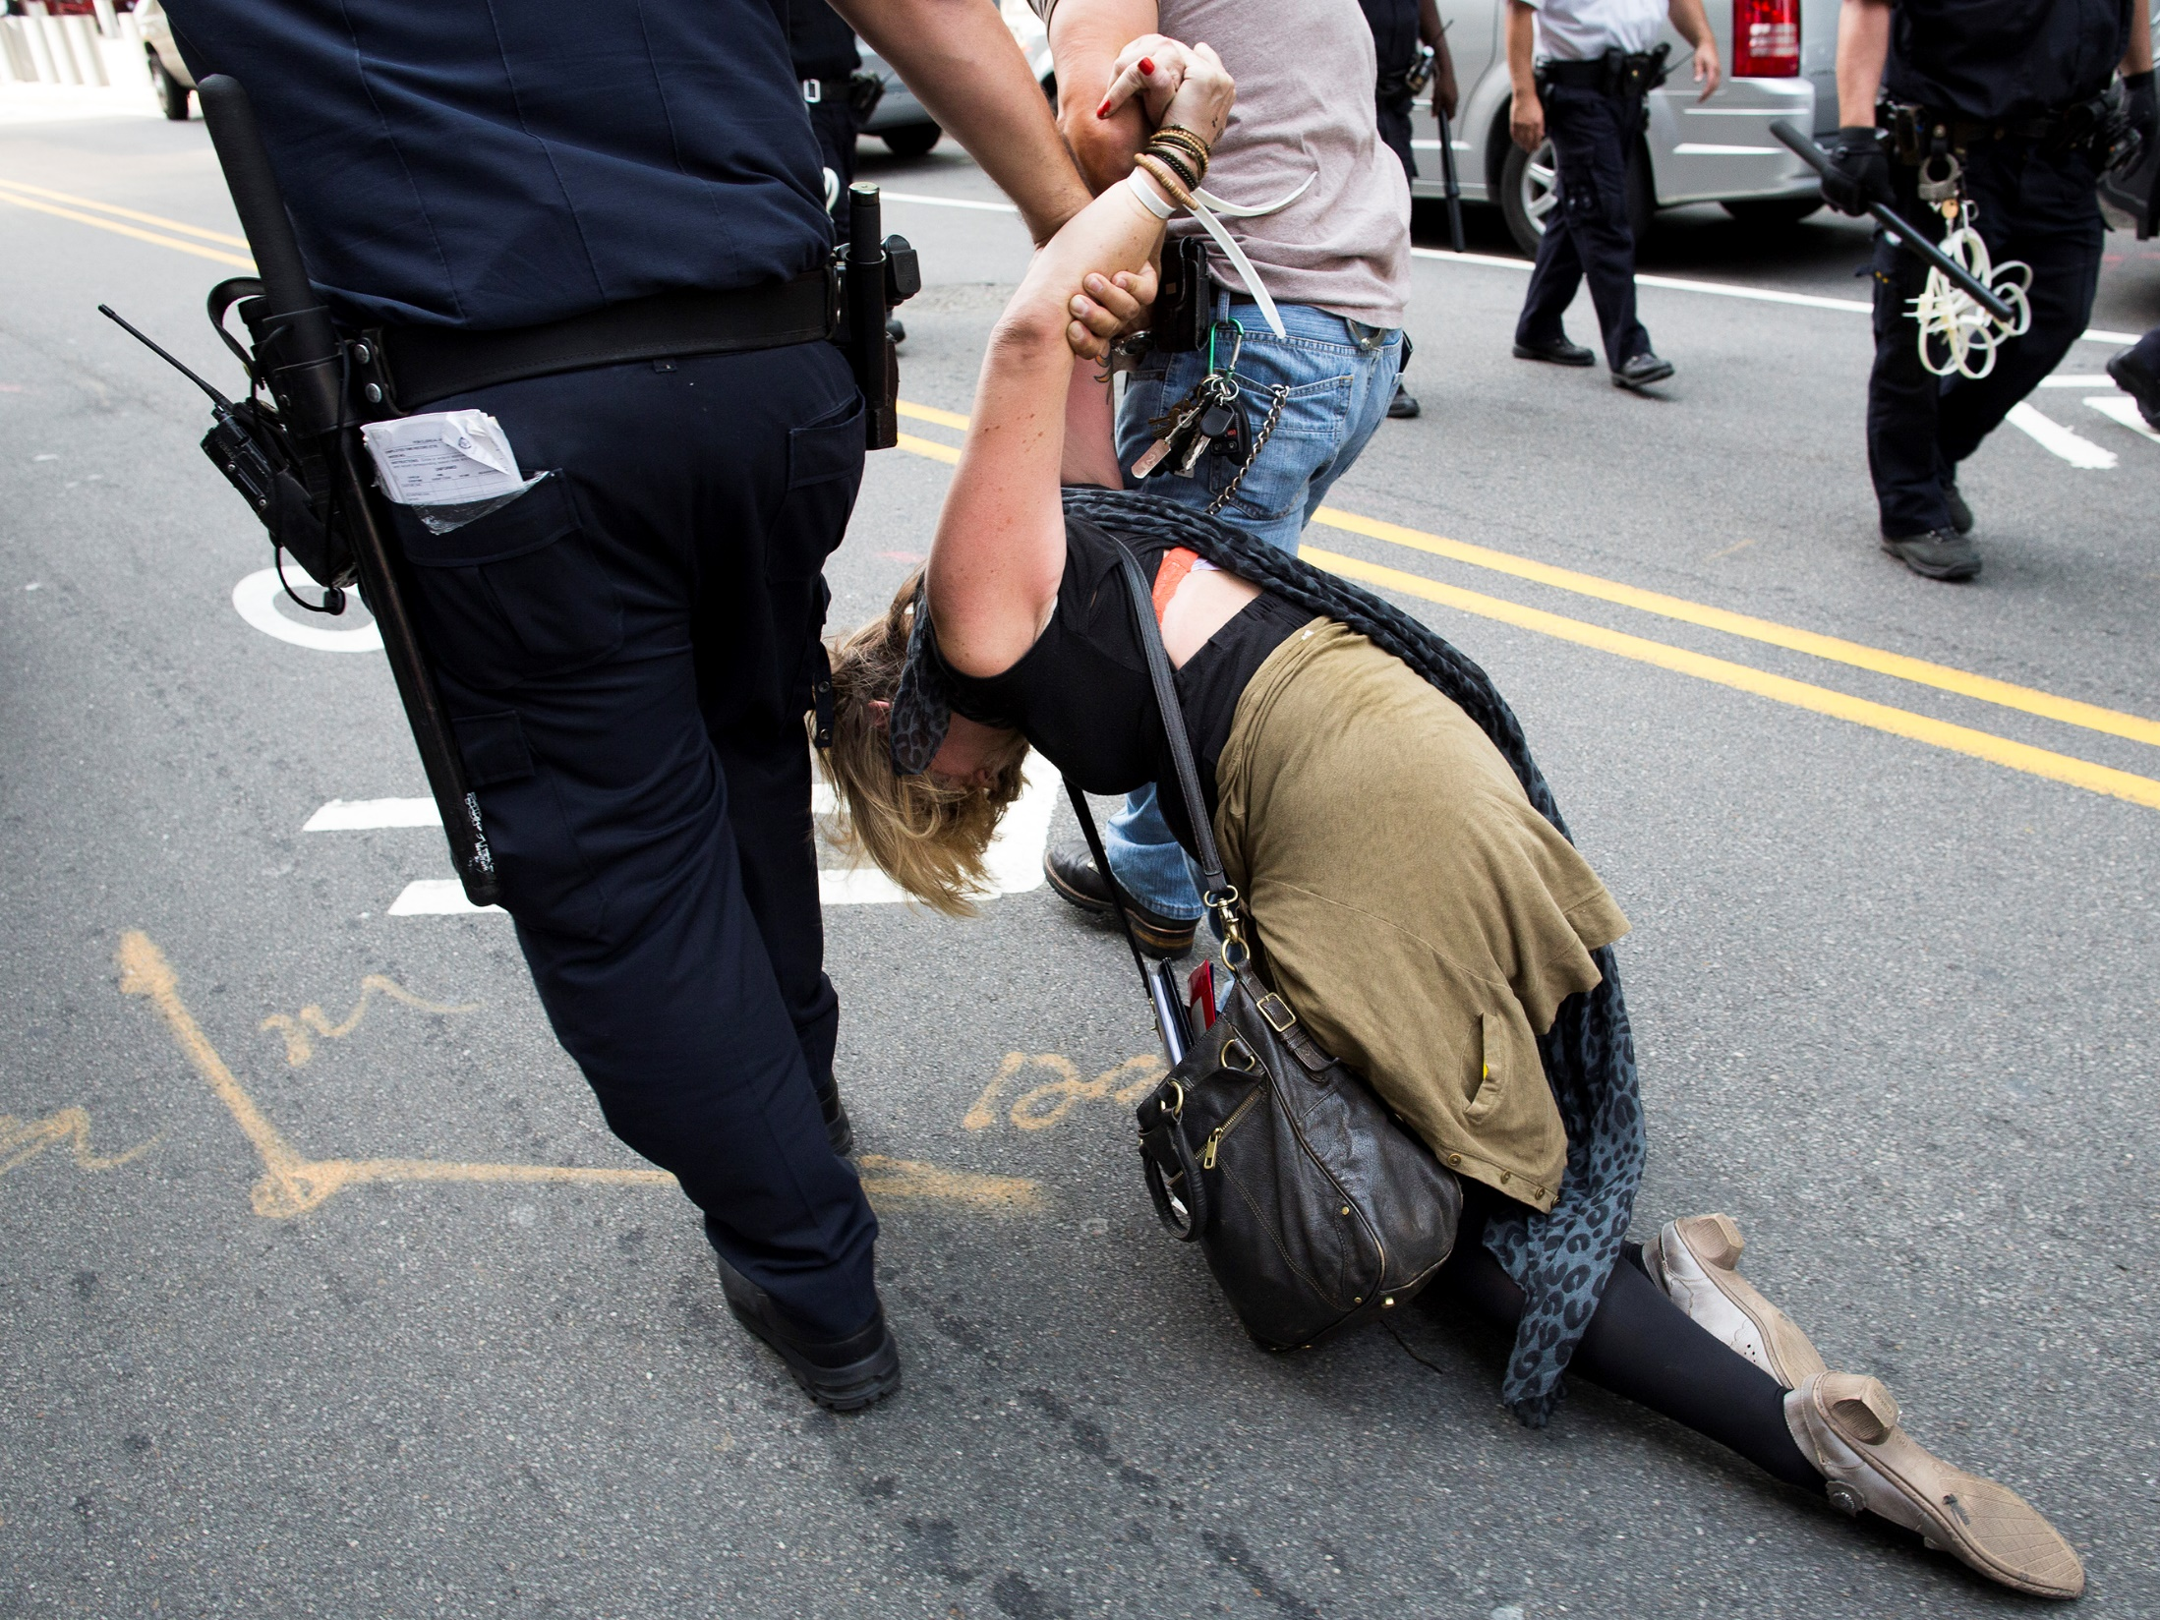
สิทธิมนุษยชน ?
http://www.nationofchange.org/2015/08/30/whats-wrong-with-police-in-america/

Slide 16

สิทธิมนุษยชน ?
https://www.pinterest.com/pin/518054763357705575/

Slide 17
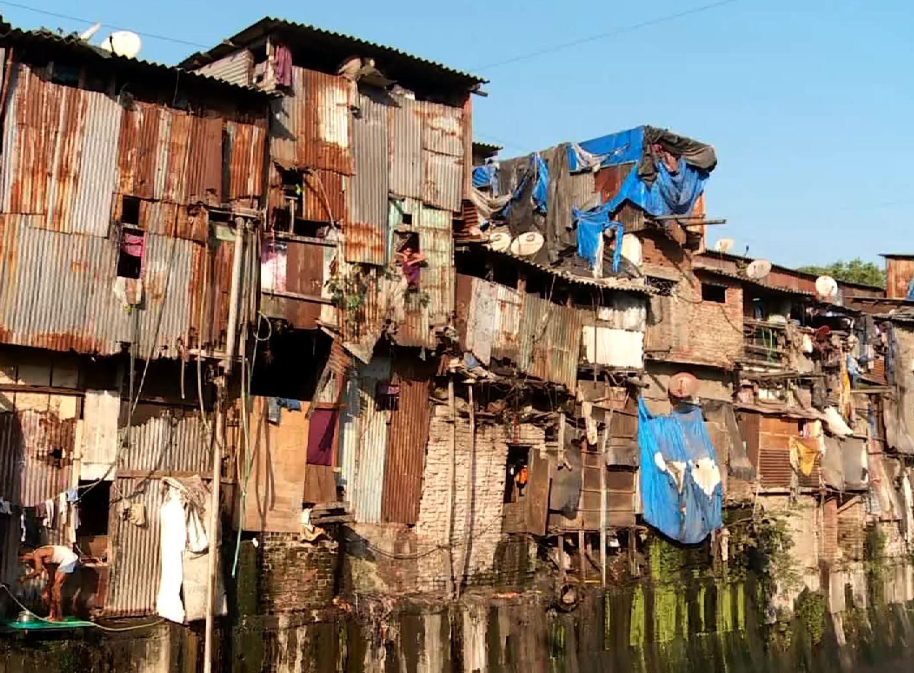
สิทธิมนุษยชน ?
http://www.pbs.org/newshour/bb/meet-advocate-millions-live-indias-slums/

Slide 18
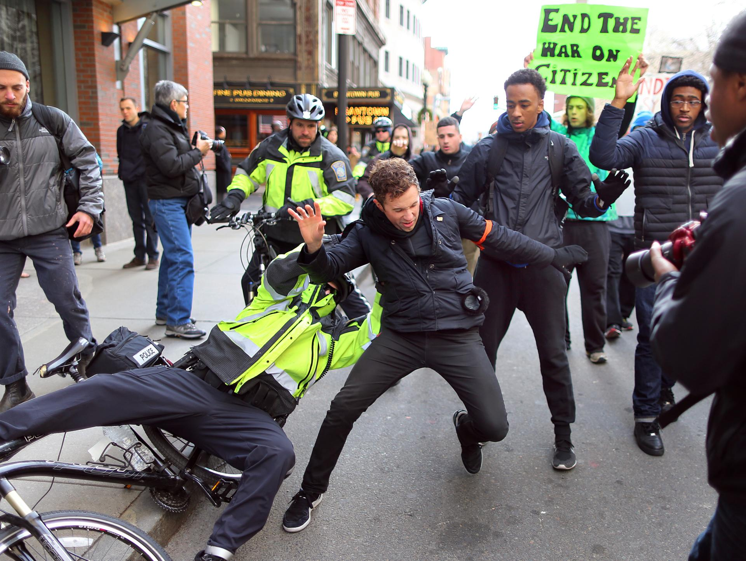
สิทธิมนุษยชน ?
https://www.bostonglobe.com/metro/2014/12/13/state-police-ask-protesters-avoid-entering-highway-during-demonstrations-boston/M1svIZebmO8mTPTGsY2zUO/story.html/

Slide 19
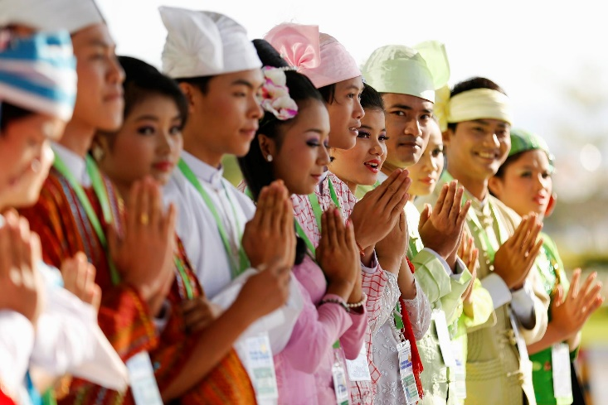
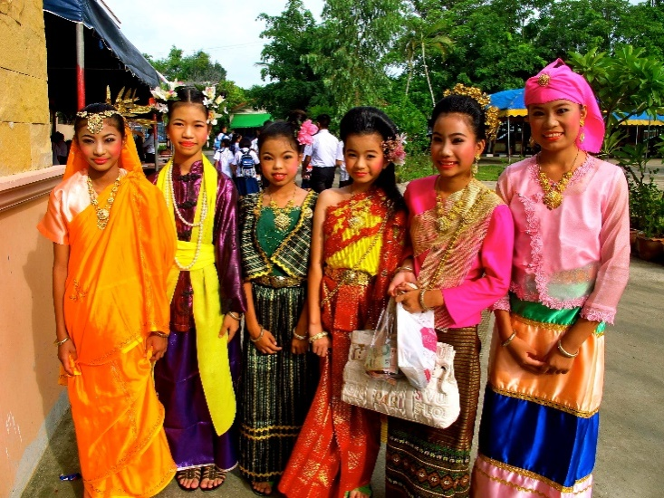
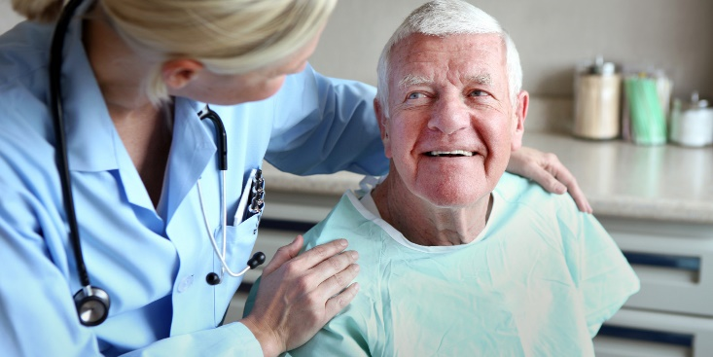
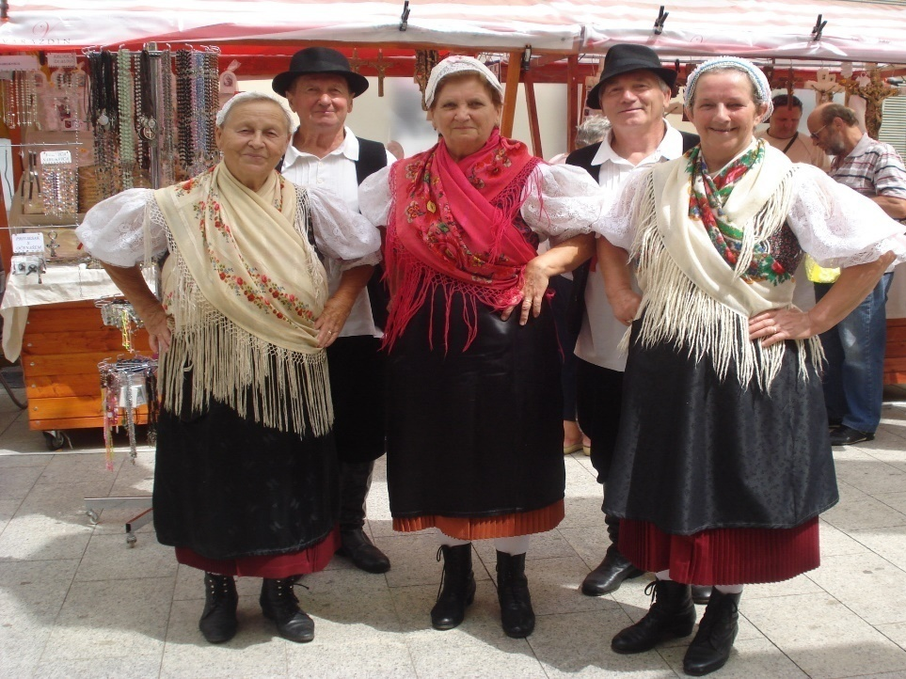
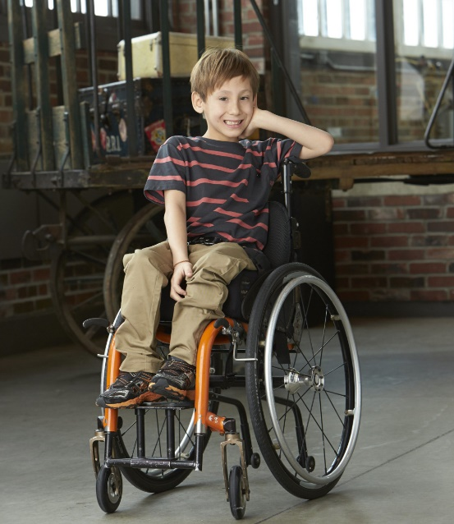

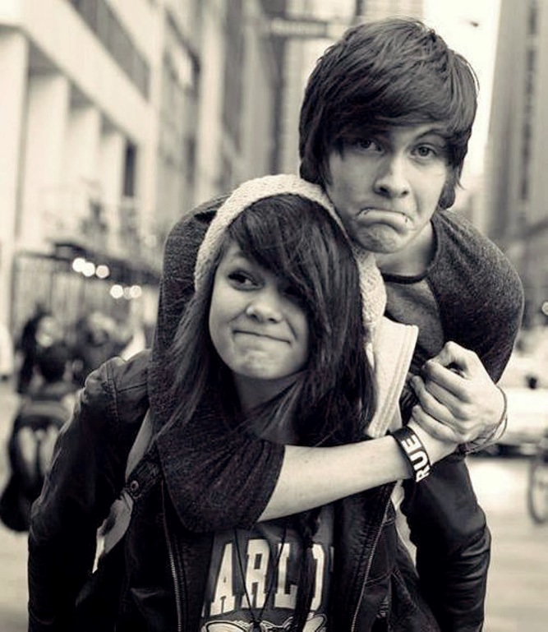
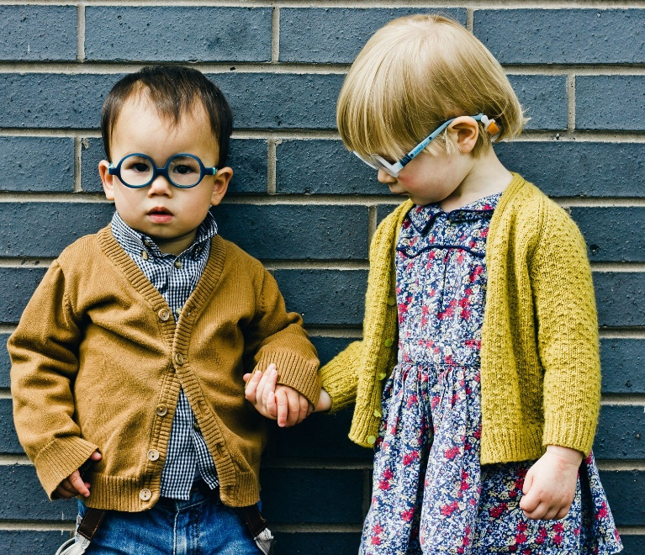
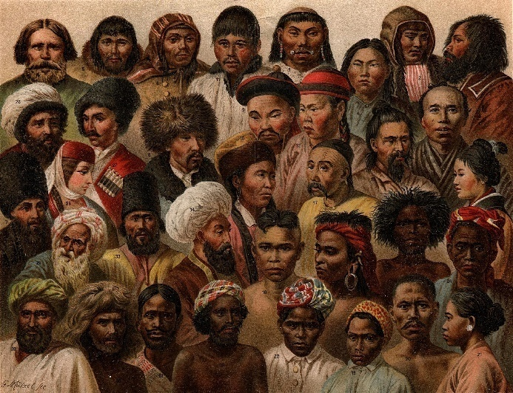

Human Rights

Slide 20
สิทธิมนุษยชน (Human Rights)
เป็นสิ่งจำเป็นสำหรับคนทุกคนที่ต้องได้รับในฐานะเป็นคน
ซึ่งทำให้คนๆ นั้น มีชีวิตอยู่รอดได้อย่างมีความเหมาะสมแก่ความเป็นคน
และสามารถพัฒนาตนเองได้

Slide 21
ปฏิญญาสากล
ว่าด้วยสิทธิมนุษยชน
อนุสัญญาว่าด้วยสิทธิเด็ก
อนุสัญญาว่าด้วยการขจัดการเลือกปฏิบัติ
ทางเชื้อชาติในทุกรูปแบบ
อนุสัญญาว่าด้วยสิทธิของคนพิการ
อนุสัญญาว่าด้วยการขจัดทางเลือกปฏิบัติ
ต่อสตรีในทุกรูปแบบและพิธีสาร
เลือกรับเรื่องร้องเรียน
กติการะหว่างประเทศว่าด้วย
สิทธิพลเมืองและสิทธิทางการเมือง
อนุสัญญาต่อต้านการทรมานและปฏิบัติหรือ
ลงโทษอันโหดร้าย ไร้มนุษยธรรม หรือย่ำยีศักดิ์ศรี
กติการะหว่างประเทศว่าด้วยสิทธิทางเศรษฐกิจ
สังคม วัฒนธรรม

Slide 22
สิทธิมนุษยชน สำคัญไฉน ?
สิทธิมนุษยชน เป็นสิทธิประจำตัวของมนุษย์ทุกคน เพราะมนุษย์ทุกคนมีศักดิ์ศรี มีเกียรติศักดิ์ประจำตัว สิทธิมนุษยชนไม่สามารถโอนให้แก่กันได้
นักปฏิบัติการสิทธิมนุษยชน เรียก สิ่งจำเป็นสำหรับคนทุกคนที่ต้องได้รับในฐานะเป็นคน ซึ่งทำให้คนๆนั้นมีชีวิตอยู่รอดได้อย่างมีความเหมาะสมแก่ความเป็นคน และสามารถมีการพัฒนาตนเองได้ว่า คือ “สิทธิมนุษยชน”

Slide 23

สิทธิมนุษยชน สำคัญไฉน ?
สิทธิมนุษยชน คือสิ่งจำเป็นสำหรับทุกคนที่ต้องได้รับ ในฐานะที่เป็นคน เพื่อทำให้คนๆ นั้น มีชีวิตอยู่รอดได้และมีการพัฒนา

Slide 24
สิทธิมนุษยชน มี ๒ ระดับ
(กรมคุ้มครองสิทธิและเสรีภาพ ๒๕๕๕)
ระดับแรก
สิทธิที่ติดตัวมนุษย์มาตั้งแต่เกิด ไม่สามารถถ่ายโอนให้แก่กันได้ อยู่เหนือกฎหมายและอำนาจใดๆของรัฐทุกรัฐ
ระดับที่สอง
สิทธิที่จะต้องได้รับการับรองในรูปของกฎหมาย หรือต้องได้รับการคุ้มครองโดยรัฐบาล
สิทธิมนุษยชนระดับที่สองนี้ ต้องรับรองไว้ในกฎหมาย หรือรัฐธรรมนูญ หรือแนวนโยบายพื้นฐานของรัฐของแต่ละประเทศ เพื่อเป็นหลักประกันว่าคนทุกคนที่อยู่ในรัฐนั้น จะได้รับความคุ้มครองชีวิตความเป็นอยู่ให้มีความเหมาะสมแก่ความเป็นมนุษย์

Slide 25
ขอบเขตของสิทธิมนุษยชน
สิทธิทางการเมือง
สิทธิพลทางสังคม
สิทธิมนุษยชน
สิทธิพลเมือง
สิทธิพลทางวัฒนธรรม
สิทธิพลทางเศรษฐกิจ

Slide 26
สิทธิในชีวิตร่างกาย
ห้ามทรมาน ลงโทษ โหดร้าย ทารุณ
ห้ามการเป็นทาส
สิทธิในทรัพย์สิน
ได้รับปัจจัย ๔ ที่เหมาะสม
ความเป็นส่วนตัว
การสื่อสารถึงกัน
การเดินทาง/การเลือกถิ่นที่อยู่
ความเสมอภาคทางกฎหมาย และไม่ถูกเลือกปฏิบัติ
การเข้าถึงศาล/การพิจารณาในศาล
ปลอดการจับกุม กักขัง หรือเนรเทศโดยพลการ
แจ้งข้อหา สันนิษฐานว่ามีความบริสุทธิ์
การนับถือศาสนา ความเชื่อ ความคิด
สัญชาติพันธ์
หญิงชายเท่าเทียมกัน
สิทธิพลเมือง

Slide 27
การแสดงความคิดเห็น การแสดงออก เสรีภาพของสื่อ
เสรีภาพในการชุมนุม รวมกลุ่ม
กำหนดวิถีชีวิตทางการเมือง
การเลือกตั้ง
การตั้งพรรคการเมือง
การมีส่วนร่วมทางการเมือง และการเข้าถึงบริการสาธารณะ
การแสวงหา รับ เผยแพร่ ข้อมูลข่าวสาร
สิทธิทางการเมือง

Slide 28
กำหนดิถีชีวิตทางเศรษฐกิจ
การมีงานทำ
การเลือกงานอย่างเสรี ว่าจ้าง สภาพการจ้างที่เป็นธรรม
การตั้งสหภาพ/การนัดหยุดงาน
การเข้าถึงทรัพยากรธรรมชาติ
สิทธิทางเศรษฐกิจ

Slide 29
กำหนดวิถีชีวิตทางสังคม
ได้รับการศึกษา
การมีครอบครัว คู่ครอง
ครอบครัวได้รับการคุ้มครองจากรัฐ
คุ้มครองมารดา และบุตร
ประกันสังคม สุขภาพ สวัสดิการสังคม
สิทธิทางสังคม

Slide 30
การพักผ่อน/วันหยุด/นันทนาการ
กำหนดวิถีชีวิตทางวัฒนธรรม
การคุ้มครองทรัพย์สินทางปัญญา
การปกป้องและปฏิบัติตามวัฒนธรรม
สิทธิ
ทางวัฒนธรรม

Slide 31
หลักการของสิทธิมนุษยชน
๑. เป็นสิทธิธรรมชาติ ติดตัวมนุษย์มาแต่เกิด (Natural Rights)
  มนุษย์ทุกคนมีศักดิ์ศรีประจำตัวตั้งแต่เกิดมาเป็นมนุษย์
  ศักดิ์ศรีความเป็นมนุษย์ (Human Rights) ไม่มีใครมอบให้ เป็นสิ่งที่ธรรมชาติได้กำหนดขึ้นในมนุษย์ทุกคน

Slide 32
หลักการของสิทธิมนุษยชน (ต่อ)
ความหมายของศักดิ์ศรีความเป็นมนุษย์
(๑) ศักดิ์ศรีความเป็นมนุษย์ คือ คุณค่าของคนในฐานะที่เป็นมนุษย์
(๒) การให้คุณค่าของมนุษย์ แบ่งเป็น ๒ ประเภท
  (๒.๑) คุณค่าที่ถูกกำหนดขึ้นในสังคม
  (๒.๒) คุณค่าที่ถูกกำหนดขึ้นโดยธรรมชาติ
(๓) การกำหนดคุณค่าที่แตกต่างกันนำมาซึ่งการลดทอนคุณค่าความเป็นมนุษย์ ผู้คนในสังคมโดยทั่วไปมักให้คุณค่าทางสังคม (ซึ่งการให้คุณค่าแบบนี้ นำมาซึ่งการเลือกปฏิบัติ จึงต้องปรับวิธีคิดและเน้นให้มีการปฏิบัติ โดยการให้คุณค่าของความเป็นคนในฐานะความเป็นมนุษย์ ไม่ใช่ให้คุณค่าคนตามสถานภาพทางเศรษฐกิจและสังคม)

Slide 33
หลักการของสิทธิมนุษยชน (ต่อ)
๒. สิทธิมนุษยชนเป็นสากลและไม่สามารถถ่ายโอนกันได้
(Universality & Inalienability)
  สิทธิมนุษยชนนั้นเป็นของคนทุกคน ไม่มีพรมแดน
  กรณีที่กล่าว่า สิทธิมนุษยชนไม่สามารถถ่ายโอนให้แก่กันได้ หมายความว่า สิทธิมนุษยชนเป็นสิทธิประจำตัวของมนุษย์ มนุษย์แต่ละคนย่อมไม่สามารถมอบอำนาจ หรือสิทธิมนุษยชนของตนให้แก่ผู้ใดได้ ไม่มีการครอบครองแทนกัน แตกต่างจากการครอบครองที่ดินหรือทรัพย์สิน

Slide 34
หลักการของสิทธิมนุษยชน (ต่อ)
๓. สิทธิมนุษยชนไม่สามารถแยกเป็นส่วนๆ ว่าสิทธิใดมีความสำคัญกว่าอีกสิทธิหนึ่ง (Indivisibility)
  กล่าวคือ สิทธิพลเมืองและสิทธิทางการเมือง ไม่สามารถแบ่งแยกว่ามีความสำคัญกว่าสิทธิทางเศรษฐกิจ สังคม และวัฒนธรรม

Slide 35
หลักการของสิทธิมนุษยชน (ต่อ)
๔. ความเสมอภาคและห้ามการเลือกปฏิบัติ
(Equality and Non-Discrimination)
  การเลือกปฏิบัติเป็นปัญหาที่เกิดขึ้นมานานในทุกสังคม และถือเป็นการละเมิดสิทธิมนุษยชน เพราะเหตุว่า ในฐานะที่เราเกิดมาเป็นคน ต้องได้รับการปฏิบัติอย่างเท่าเทียมกัน ไม่ว่าจะเป็นคนจน คนรวย คนพิการ เด็ก หรือผู้สูงอายุ คนป่วย หรือมีสุขภาพดี
  ความเสมอภาค คือ การที่ทุกคนควรได้รับจากส่วนที่ควรได้ในฐานะเป็นคน
  การเลือกปฏิบัตินั้น เป็นเหตุให้เกิดความไม่เสมอภาค

Slide 36
หลักการของสิทธิมนุษยชน (ต่อ)
๕. การมีส่วนร่วมและการเป็นส่วนหนึ่งของสิทธินั้น
(Participation & Inclusion)
  หมายความว่า ประชาชนแต่ละคนและกลุ่มของประชาชน หรือประชาสังคมย่อมมีส่วนร่วมอย่างแข็งขันในการเข้าถึงและได้รับประโยชน์จากสิทธิพลเมือง สิทธิทางการเมือง สิทธิทางเศรษฐกิจ สังคม และวัฒนธรรม

Slide 37
หลักการของสิทธิมนุษยชน (ต่อ)
๖. ตรวจสอบได้และใช้หลักนิติธรรม
(Accountability & The Rule of Law)
  รัฐและองค์กรที่มีหน้าที่ในการก่อให้เกิดสิทธิมนุษยชน ต้องมีหน้าที่ตอบคำถามให้ได้ว่าสิทธิมนุษยชนได้รับการปฏิบัติให้เกิดผลจริงในประเทศของตนอย่างไร
  สิทธิใดยังไม่ได้ดำเนินการให้เป็นไปตามหลักการสากล ก็ต้องอธิบายต่อสังคมได้ว่า จะมีขั้นตอนดำเนินการอย่างไร และรัฐต้องมีมาตรการปกครองประเทศโดยใช้หลักนิติธรรมหรือปกครอง โดยอาศัยหลักการที่ใช้กฎหมายอย่างเที่ยงธรรม
  ประชาชนเข้าถึงกระบวนการยุติธรรมได้โดยง่าย มีกระบวนการไม่ซับซ้อนเป็นไปตามหลักกฎหมาย และมีความเท่าเทียมกันเมื่ออยู่ต่อหน้ากฎหมาย ไม่มีใครอยู่เหนือกฎหมายได้

Slide 38
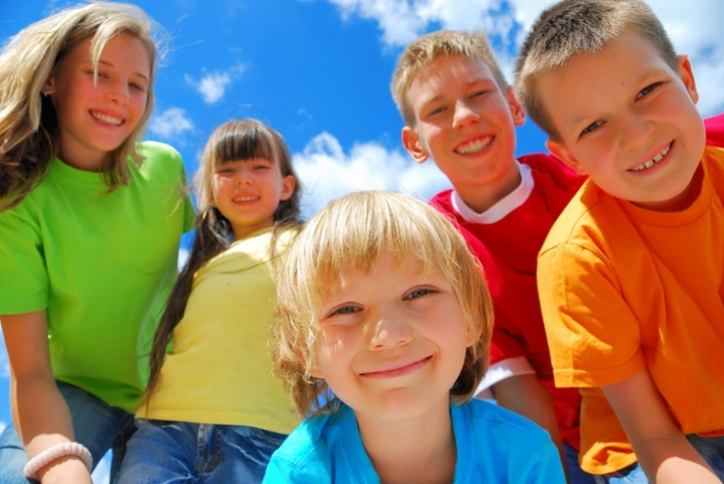
การให้คุณค่าของมนุษย์ในสังคม
คุณค่าของคน ในฐานะตามธรรมชาติของมนุษย์
คุณค่าของคนตามฐานะตำแหน่งทางสังคม
  ฐานะทางเศรษฐกิจ
  บทบาทของสังคม
  สถานภาพทางสังคม
  การดำรงตำแหน่งสังคม
http://www.strangenotions.com/children-without-god/

Slide 39
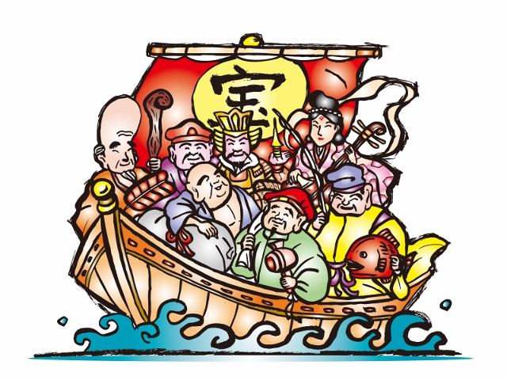
กิจกรรม เรือมนุษย์

Slide 40
บทสรุป
ศักดิ์ศรีความเป็นมนุษย์
คุณค่าของคนที่เกี่ยวข้อง ขึ้นอยู่กับความเป็นมนุษย์
โดยไม่คำนึงถึงฐานะตำแหน่งทางสังคม

Slide 41
การละเมิดศักดิ์ศรีความเป็นมนุษย์
การละเมิดศักดิ์ศรีความเป็นมนุษย์
การเหยียดหยาม
การปฏิบัติต่อบุคคลเสมือนมิใช่มนุษย์
ลดฐานะมนุษย์เป็นเพียงวัตถุ สิ่งของ
การลดทอน

Slide 42
บุคคลย่อมอ้างศักดิ์ศรีความเป็นมนุษย์ หรือ ใช้สิทธิเละเสรีภาพของตนได้
เท่าที่ไม่ไปละเมิดสิทธิและเสรีภาพของบุคคลอื่น

Slide 43
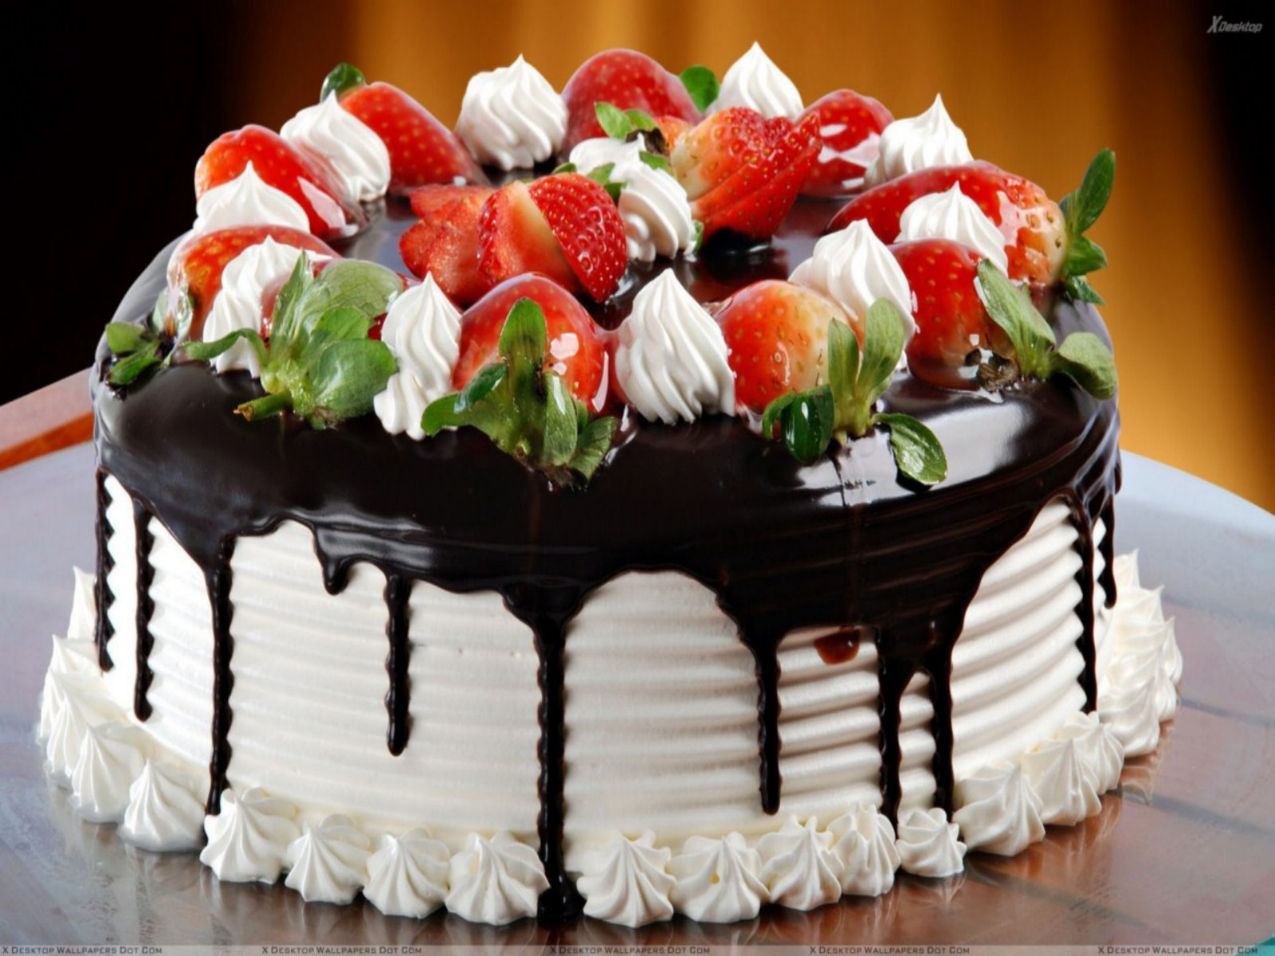
Happy Birthday

Slide 44
โดยทั่วไป
บุคคลเข้าใจว่า ความเสมอภาค คือการปฏิบัติต่อบุคคลอย่างเหมือนกัน
และปฏิบัติอย่างเท่ากัน

Slide 45
หลักความเสมอภาค
คือการปฏิบัติต่อบุคคลที่มีคุณลักษณะ สาระสำคัญ ที่เหมือนกัน โดยปฏิบัติให้เหมือนกัน
และการปฏิบัติต่อบุคคลที่มีคุณลักษณะ สาระสำคัญ แตกต่างกัน โดยปฏิบัติให้แตกต่างกัน

Slide 46
ความเสมอภาค และการห้ามเลือกปฏิบัติ
ความเสมอภาคทางกฎหมาย
สิทธิเท่าเทียมของ
หญิงและชาย
ห้ามเลือกปฏิบัติที่ไม่เป็นธรรม
เพราะความแตกต่างในเรื่อง
  ถิ่นกำเนิด เชื้อชาติ ภาษา เพศ อายุ
  ความพิการ สภาพทางกาย หรือสุขภาพ
  สถานะของบุคคล
  ฐานะทางเศรษฐกิจหรือสังคม
  ความเชื่อทางศาสนา
  การศึกษาอบรม
  ความคิดเห็นทางการเมือง

Slide 47
การเลือกปฏิบัติที่ไม่เป็นธรรม
เพื่อไม่ให้บุคคลได้รับสิทธิ หรือได้ให้สิทธิอันพึงมีพึงได้ในฐานะมนุษย์
การแบ่งแยก
การจำกัด
การกีดกัน

Slide 48
ฉะนั้น !!
ความหมายระหว่างสิทธิมนุษยชน และสิทธิเสรีภาพ
สิทธิมนุษยชน (Human Rights) หมายความถึง สิทธิที่มีตามธรรมชาติ ซึ่งติดตัวมนุษย์มาตั้งแต่เกิด โดยมีความเป็นสากลและมีการรับรองไว้ในปฏิญญาสากลว่าด้วยสิทธิมนุษยชน หรือ กติกา อนุสัญญา ข้อตกลงต่างๆระหว่างระหว่างประเทศ ด้านสิทธิมนุษยชน ที่ทุกประเทศทั่วโลกให้การรับรอง
สิทธิและเสรีภาพ (Rights and Liberties) หมายความถึง สิทธิที่มีการบัญญัติรับรองไว้ในกฎหมายของแต่ละรัฐ ว่าประชาชนจะมีสิทธิและเสรีภาพ ในเรื่องใด มากน้อย แค่ไหน เพียงใด ขึ้นอยู่กับบริบทของสังคมประเทศนั้นๆ

Slide 49
สิทธิและเสรีภาพ (Rights and Liberties)
ตามพจนานุกรมฉบับราชบัณฑิตยสถาน พ.ศ. ๒๕๕๒
“สิทธิ” หมายถึง อำนาจอันชอบธรรม บุคคลมีสิทธิและหน้าที่ตามรัฐธรรมนูญ และอำนาจที่จะกระทำการใดๆได้อย่างอิสระ โดยได้รับการรับรองจากกฎหมาย
“เสรีภาพ” หมายถึง ความสามารถที่จะกระทำการใดๆได้ตามที่ตนปรารถนา โดยไม่มีอุปสรรคขัดขวาง เช่น เสรีภาพในการพูด เสรีภาพในการนับถือศาสนา ความมีสิทธิที่จะทำจะพูดได้โดยไม่ละเมิดสิทธิของผู้อื่น

Slide 50
บทสรุป
สิทธิของคน สิทธิของใคร ให้คุณค่า
รัฐนำพา เร่งสร้างสรรค์ บันดาลให้
ครอบคลุมหมด สิทธิห้าด้าน มอบด้วยใจ
ประคองให้ คุณค่าไทย เสมอภาคกัน
นางสาวสุดารัตน์ เพ็งค่ำ

Slide 51
End…
Question & Answer

